Slide 1
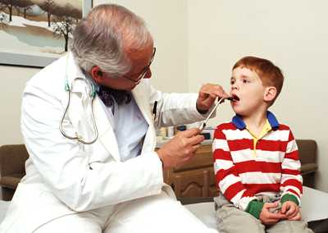
Гриппология в вопросах и ответах.
Простудные заболевания являются неразлучными спутниками осенней непогоды и зимних холодов. Появляются насморк и кашель, общее недомогание и температура. Бытует даже мнение, что если простуду лечить — она проходит за неделю, а если не лечить — за 7 дней. Но все же есть одно заболевание, к которому мы склонны относится серьезно — грипп.

Slide 2
ГРИПП – ЭТО…
Грипп — это острое заболевание, вызываемое вирусами. Существует 3 основных типа вирусов, которые вызывают грипп: А, В и С. Заболевание передается от человека к человеку воздушно-капельным путем. От момента контакта с вирусом до появления симптомов обычно проходит от 12 до 24 часов.

Slide 3

Важные методы профилактики гриппа:
Вакцинопрофилактика: существуют вакцины, с помощью которых можно привиться от гриппа. Оптимальным периодом для проведения данной вакцинации является октябрь. Она способствует выработке иммунитета к А и В типам вируса. Иммунитет развивается в течение 2-3 недель и сохраняется до 1 года!

Slide 4
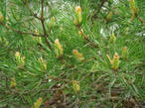
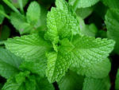
Растительные фитонциды.
Давно известно, что в смоле хвойных деревьев и кустарников содержатся вещества, обладающие дезинфицирующим действием, и не даром людям с хроническими заболеваниями легких рекомендуют лечение и отдых в зоне хвойных лесов. Вы можете устроить такой микроклимат у себя в квартире, добавив в ароматическую лампу несколько капель масла можжевельника, пихты, эвкалипта. Хорошим эффектом также обладает масло чайного дерева. А комбинации, содержащие лимонник и мяту, окажут расслабляющее и общеукрепляющее действие.

Slide 5
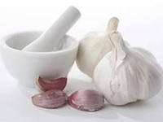
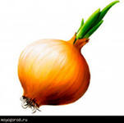
Богаты фитонцидами
Богат фитонцидами также лук и чеснок. Их можно употреблять в пищу или просто разложить нарезанные дольки в помещении.
Также не следует недооценивать эффективность проветривания помещений и влажных уборок. Вирус гриппа летуч и неустойчив к воздействиям внешней среды.

Slide 6
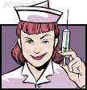
Дорогие мамы и папы! Люди!
Запомните самое главное: тактика ваших действий совершенно не зависит от того, как называется вирус. Это грипп сезонный, свиной, слоновий, или вообще не грипп - это не важно. Важно лишь то, что это вирус, что он передается воздушно- капельным путем и что он поражает органы дыхания. Отсюда и конкретные действия.

Slide 7
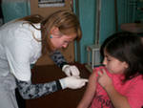
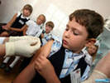
Профилактика
ОРВИ и ГРИППА
Если вы встретитесь с вирусом, а у вас нет в крови защитных антител, вы заболеете. Антитела появится в одном из двух случаев: либо вы переболеете, либо вы привьетесь.
Привиться можно от сезонного гриппа. Иметь защитные антитела к тем трем вирусам, которые входят в состав сезонной вакцины лучше, чем не иметь вообще никаких.
Есть возможность привиться – прививайтесь!!!
Источник вируса - человек и только человек. Чем меньше людей, тем меньше шансов заболеть. Карантин - замечательно! Запрет на массовые сборища - прекрасно! Пройтись остановку пешком, не пойти лишний раз в супермаркет - мудро!

Slide 8

Маска.
Настоящая медицинская.
Полезная штука, но не панацея. Обязательно должна быть на больном, если рядом здоровые: вирус она не задержит, но остановит капельки слюны, особо богатые вирусом.

Slide 9
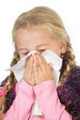
Руки больного - источник вируса не менее значимый, чем рот и нос. Больной касается лица, вирус попадает на руки, больной хватает все вокруг, вы касаетесь этого всего рукой, здравствуй, ОРВИ!

Slide 10
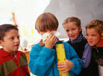
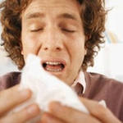
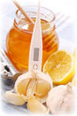
Не трогайте своего лица. Мойте руки, часто, много, постоянно носите с собой влажные дезинфицирующие салфетки. Учитесь! Если уж нет платка, кашлять - чихать не в ладошку,
а в локоть.

Slide 11
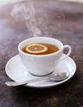
Внимание!!!
Лечение ОРВИ и гриппа - это не глотание таблеток! Это создание таких условий, чтобы организм легко с вирусом справился.
Правила лечения.
Тепло одеться, но в комнате прохладно и влажно. Температура около 20⁰ С., влажность 50- 70%. Мыть полы, увлажнять, проветривать.
Категорически не заставлять себя есть. Если хочется - легкое, углеводное, жидкое.
Обильное теплое питьё!!! Компоты, морсы, чай (в чай мелко порезать яблочко), отвары изюма, кураги. Температура жидкости равна температуре тела.
Нос чаще промывать солевым раствором.
Что-бы бороться с высокой температурой - только таблетки парацетамол или ибупрофен. Категорически нельзя аспирин (говорят доктора).

Slide 12
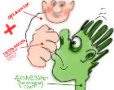
Когда нужен врач?
Отсутствие улучшений на 4-ый день болезни;
Повышенная температура тела на 7- ой день болезни;
Ухудшение после улучшения;
Появление изолированно или в сочетании: бледности кожи, жажды, отдышки, интенсивной боли;
Усиление кашля;
При повышении температуры тела не помогают парацетамол и ибупрофен.

Slide 13
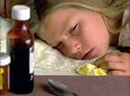
Врач нужен обязательно и срочно в СЛУЧАЕ:
Потери сознания, судороги;
Признаков дыхательной недостаточности;
Интенсивная боль, где угодно;
Даже умеренная боль в горле при отсутствии насморка;
Даже умеренная головная боль в сочетании с рвотой;
Отечности шеи;
Сыпи, которая не исчезает при надавливании на нее;
Температура тела выше 39⁰ С., которая не начинает снижаться через 30 минут после применения жаропонижающих средств;
Любое повышение температуры тела в сочетании с ознобом и бледностью кожи.
БУДЬТЕ ЗДОРОВЫ!

